Slide 1
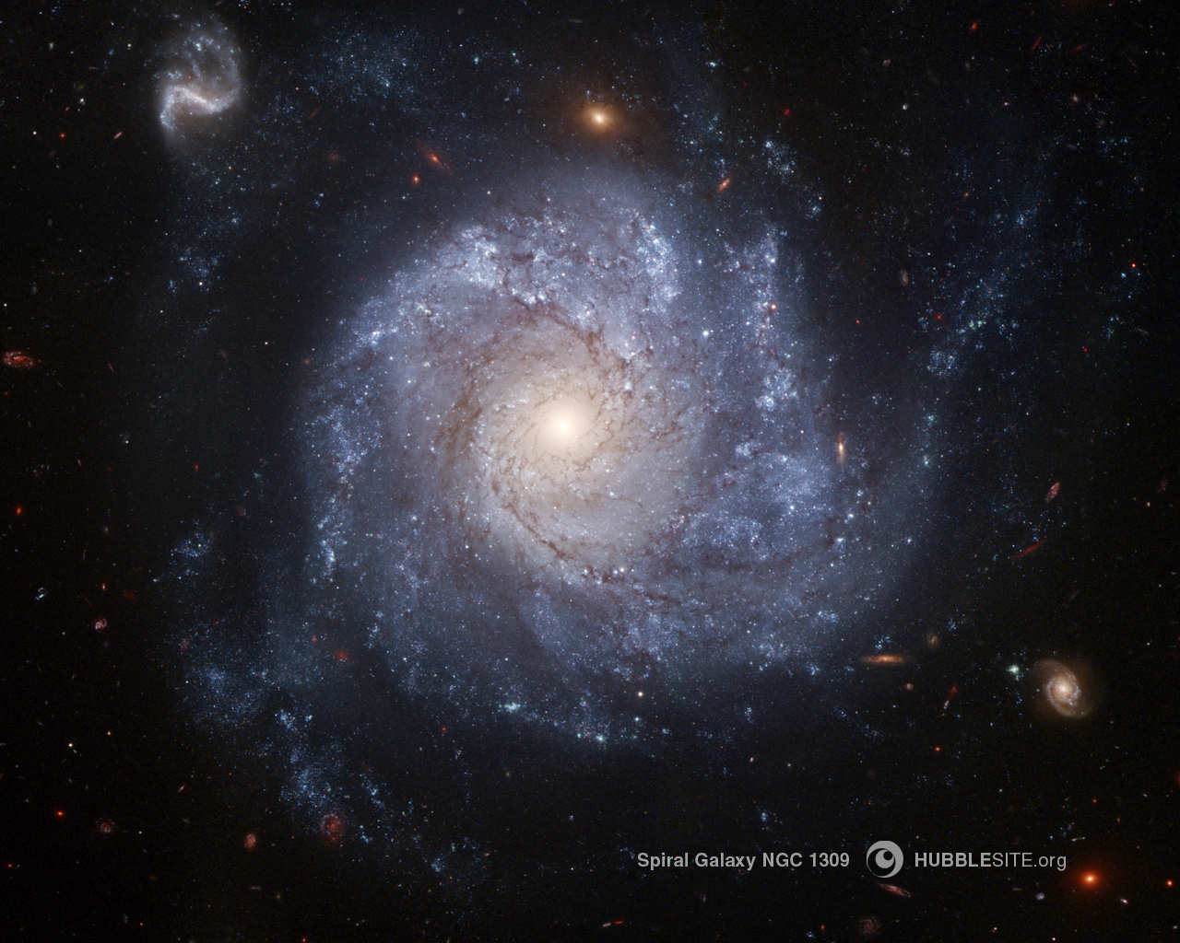

Slide 2
Einführung

Slide 3
NaturWissenschaften
Xerxes 2K GNU 1.2
Die Naturwissenschaften basieren auf empirischen, d.h. auf experimentell belegten Fakten.
Daten/Fakten werden aufgrund von Experimenten, die beliebig oft wiederholt und überprüft werden können, ermittelt.
Biologie, Physik, Astronomie, Chemie etc.

Slide 4
Empirische Wissenschaft woher?
Mittelalter
0
500
1000
1500
2000
Christentum

Slide 5
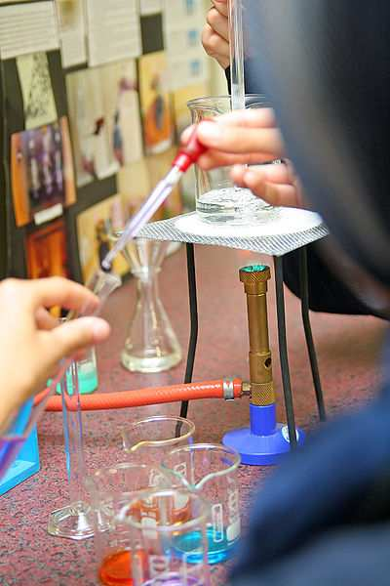
Empirische Wissenschaft woher?
FB
Robert Grosseteste (Theologe und Forscher, ca. 1170-1253): Vater der experimentellen Methode
Roger Bacon (Mathematiker, Physiker, 1214-1294): Alle Dinge müssen durch die Erfahrung verifiziert werden.
Befreiung von Platon und Aristoteles!
➔ Aufschwung der Naturwissenschaft der Renaissance (Astronomie, Physik)

Slide 6
NaturWissenschaft
Xerxes 2K GNU 1.2
Gibt es Konflikte zwischen empirischen Fakten und der Evolutionslehre?
Biologie, Physik, Astronomie, Chemie, Geowissenschaften

Slide 7
Evolution = Empirische Wissenschaft!?
The scientific method involves rigorously observing and experimenting on the material world. It accepts as evidence only what can be measured or otherwise empirically validated (a requirement called methodological naturalism). That requirement prevents scientific theories from becoming untestable and overcomplicated.
John Rennie / Steve Mirsky (2006)
http://www.scientificamerican.com/article/six-things-ben-stein-doesnt-want-you-to-know/

Slide 8
Evolution = Empirische Wissenschaft!?
Die wissenschaftliche Methode beinhaltet konse-quentes Beobachten und Experimentieren im Bereich der materiellen Welt. Als Tatsache wird nur das anerkannt, was gemessen oder auf andere Weise empirisch ermittelt werden kann (das nennt man methodischen Naturalismus). Diese Anforderung bewahrt wissenschaftliche Theorien davor unüberprüfbar und unnötig kompliziert zu sein.
John Rennie / Steve Mirsky (2006)
http://www.scientificamerican.com/article/six-things-ben-stein-doesnt-want-you-to-know/

Slide 9
Evolution
I. Kosmische Evolution:
vom Urknall bis zum Planeten Erde
II. Chemische Evolution:
von toter Materie zum Leben
IIII. Biologische Evolution:
vom Einzeller bis zum Menschen

Slide 10
Evolution
I. Kosmische Evolution:
vom Urknall bis zum Planeten Erde
II. Chemische Evolution:
von toter Materie zum Leben
IIII. Biologische Evolution:
vom Einzeller bis zum Menschen
Leibnizkeks GNU 1.2 or later
NASA

Slide 11
Evolution
I. Kosmische Evolution:
vom Urknall bis zum Planeten Erde
II. Chemische Evolution:
von toter Materie zum Leben
IIII. Biologische Evolution:
vom Einzeller bis zum Menschen
Nutloaf, Sidney, Australia CC 2.0
FB

Slide 12
Evolution
I. Kosmische Evolution:
vom Urknall bis zum Planeten Erde
II. Chemische Evolution:
von toter Materie zum Leben
IIII. Biologische Evolution:
vom Einzeller bis zum Menschen
Nutloaf, Sidney, Australia CC 2.0

Slide 13
Nur Evolution = wahre Wissenschaft?
Marvel GNU 1.2 or later
Heute: politischer Kampf gegen Schöpfungslehre (z.B. Resolution 1580 des Europa-Rates, Herbst 2007):
Schöpfungslehre als wissenschaftliche Alternative muss bekämpft werden.
Schöpfungslehre könnte die Menschenrechte bedrohen.
Nur Evolution darf im Wissenschaftsunterricht vorgestellt werden.
http://assembly.coe.int/ASP/NewsManager/EMB_NewsManagerView.asp?ID=3259

Slide 14
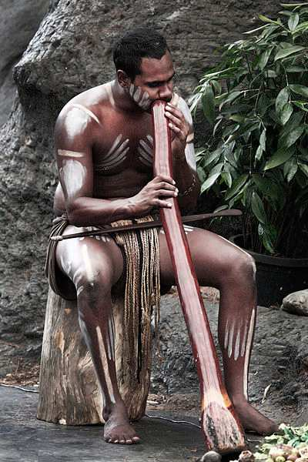
Evolutionslehre - gefährlich?
„Denken Sie daran, wie groß noch vor wenigen Jahrhunderten die Gefahr für die europäischen Völker war, von den Türken überrannt zu werden – und wie lächerlich eine derartige Vorstellung heute ist! Die zivilisierteren sogenannten kaukasischen Rassen haben die Türken im Kampf ums Dasein völlig überwun-den. Stellen wir uns die nahe Zukunft vor – eine endlose Zahl niederer Rassen wird überall auf der Welt durch die höher zivilisierten Rassen vernichtet worden sein.“
(F. Darwin: The life and letters of Charles Darwin, Bd. I, S. 316, 1887)
Steve Evans CC Attribiution 2.0 Genereic

Slide 15
I. Urknall = empirische Wissenschaft?
II. Zur Entstehung des Lebens
III. Vom Einzeller zum Menschen?
Notes:
Is the Big Bang Theory really empirical science?

Slide 16
I. Urknall
= empirische Wissenschaft

Slide 17
Urknall = Empirische Wissenschaft?
FB
NASA/STScI
=
Empirische Tatsache:
1. Satz der Thermodynamik (Energieerhaltung):
Es entsteht keine neue Energie aus dem Nichts.

Slide 18
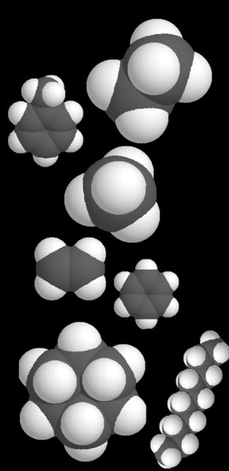
Urknall = Empirische Wissenschaft?
FB
Antoine Lavoisier (1743-1794): 1. Thermodynamischer Satz
Kohlenwasserstoffe

Slide 19
Urknall = Empirische Wissenschaft?
Urknalltheorie:
Aus dem Nichts entstand vor 13,7 Milliarden Jahren Energie/Materie, Raum und Zeit.
➔ Widerspruch zum 1. Thermodynamischen Hauptsatz der Physik:
Aus Nichts entsteht nichts!

Slide 20
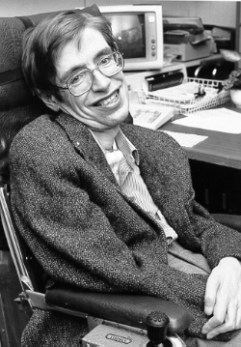
Urknall = Empirische Wissenschaft?
Buch, Sept. 2010: „Der grosse Entwurf – eine neue Erklärung des Universums“
Das Universum habe sich selbst aus dem Nichts erschaffen.
Der Grund „warum es statt dem Nichts doch etwas gibt“ sei „spontane Schöpfung“.
NASA
Stephen Hawking (1942*),
Astrophysiker

Slide 21
Urknall = Empirische Wissenschaft?
Buch, Sept. 2010:
“Because there is a law such as gravity, the universe can and will create itself from nothing. Spontaneous creation is the reason there is something rather than nothing, why the universe exists, why we exist. It is not necessary to invoke God to light the blue touch paper and set the universe going.”
NASA
Stephen Hawking (1942*),
Astrophysiker

Slide 22
Urknall = Empirische Wissenschaft?
Ägyptischer Schöpfungsmythos (Heliopolis):
Alles beginnt mit Atum, dem Sonnengott,
der sich selbst erschaffen habe.
➔ Atum: „Chepre“ = „der [von selbst] entstand“
Ricardo Liberato CCA 2.0
Götterpaare des Schöpfungsmythos von Hermopolis:
Niau / Niaut“ = das Nichts
Kuk / Kauket = Finsternis
Huh / Hauhet = Raum / Zeit
Nun / Naunet = Urmaterie
Wing-Chi Poon CC 3.0
Evolution = Vergötterung des Nichts sowie von Raum, Zeit und Materie

Slide 23
Urknall = Empirische Wissenschaft?
RL
Evolution

Slide 24
Urknall = Empirische Wissenschaft?
Richard Lewontin, (1929*), Harvard University:
„Unsere Bereitschaft, wissenschaftliche Behauptungen gegen unseren gesunden Menschenverstand zu akzeptieren, ist der Schlüssel zum Verständnis des wirklichen Kampfes zwischen Wissenschaft und dem Übernatürlichen. Wir stellen uns auf die Seite der Wissenschaft, trotz der offensichtlichen Widersinnigkeiten [absurdity] einiger ihrer Konstrukte …, weil wir uns a priori dem Materialismus … verpflichtet haben.“
R. Lewontin in seiner Rezension zu Carl Sagans Buch „The Demon
Haunted World“; Review of Books, 9. Januar 1997.

Slide 25
Urknall = Empirische Wissenschaft?
NASA / STScI
Wer oberflächlich Physik treibt, der kann an Gott glauben.
Wer sie bis zum Ende denkt, der muß an Gott gIauben.
Isaac Newton (1643-1727)

Slide 26
II. Zur Entstehung des Lebens

Slide 27
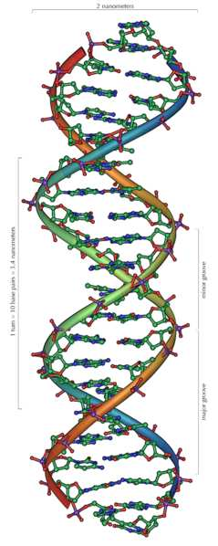
II. Zur Entstehung des Lebens
Michael Ströck GNU 1.2
Notes:
Luis Pasteur: Omne vivum ex vivo
La génération spontanée est une chimère.

Slide 28
II. Zur Entstehung des Lebens
Bruno Vollmert: Das Molekül und das Leben. Vom makromolekularen Ursprung des Lebens: Was Darwin nicht wissen konnte und Darwinisten nicht wissen wollen. Reinbek bei Hamburg 1985.
Richard Wheeler
GNU 1.2 or later
Bruno Vollmert (geb. 1920),
Makromolekularchemiker
Das Makromolekül DNS, Information des Lebens,
Schlüssel zur Vererbung

Slide 29
II. Zur Entstehung des Lebens
Bruno Vollmert: einer der grössten Spezialisten für Makromolekül-Bildung.
Er erklärt: In der Natur brechen molekulare Ketten sehr früh ab. Auch die Ursuppen-bedingungen Millers ändern daran gar nichts. Die Gesetze zur Herstellung von Makromolekülen sind durch jahrzehntelange Experimente sehr gut bekannt.

Slide 30
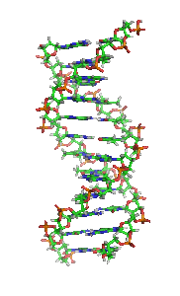
II. Zur Entstehung des Lebens
Es gibt keine Möglichkeit, dass sich das DNS-Molekül eines Einzellers bilden konnte. Das widerspricht jeder Naturgesetzlichkeit. Die Entstehung des Lebens von selbst ist nicht möglich!
Vollmert geht aber noch weiter: Die Verlängerung des DNS-Moleküls von einer Tierart zur anderen funktioniert auch nicht. Die Bildung von Ketten in diesem Umfang sind wiederum nicht möglich!

Slide 31
II. Zur Entstehung des Lebens
"Ich halte daher den Darwinismus für einen verhängnisvollen Irrtum, der seinen beispiellosen Erfolg letztlich wieder einem anthropozentrischen Wunschdenken verdankt, ..."

Slide 32
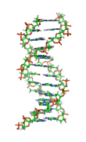
II. Zur Entstehung des Lebens
"Mit der Frage nach der Entstehung des Lebens ist es in dieser Hinsicht wie mit der Frage nach der Entstehung der Materie. Als ALBERT EINSTEIN von einem Journalisten einmal danach gefragt wurde, soll er als Antwort nur mit dem Finger nach oben gedeutet haben. Diese bescheidene Geste des grossen Physikers nehme ich auch als die unter naturwissenschaftlichen Aspekten einzig angemessene Antwort auf die Frage nach der Entstehung des Lebens, das mehr ist als selbst-organisierte Materie.“

Slide 33
II. Zur Entstehung des Lebens
GNU 1.2
Aminosäuren bilden sich von selbst!
Die Experimente von Stanley Miller (1953) sollten beweisen, dass Leben aus toter Materie von selbst entstehen könne.

Slide 34
II. Zur Entstehung des Lebens
(I) CH₄ + H₂O + NH₃ + Energie R-CH-COOH
I
NH₂
(II) R-CH-COOH + R-CH-COOH R-CH-COOH + H₂O
I I I
NH₂ NH₂ NH-CO-CH-R
I
NH₂
Methan + Wasser + Ammoniak + z.B. Blitz
Aminosäure (Bausteinchen des Lebens)
Wasser
Aminosäure + Aminosäure
Dipeptid

Slide 35
II. Zur Entstehung des Lebens
UNMÖGLICH!
(I) CH₄ + H₂O + NH₃ + Energie R-CH-COOH
I
NH₂
(II) R-CH-COOH + R-CH-COOH R-CH-COOH + H₂O
I I I
NH₂ NH₂ NH-CO-CH-R
I
NH₂
Methan + Wasser + Ammoniak + z.B. Blitz
Aminosäure (Bausteinchen des Lebens)
Wasser
Aminosäure + Aminosäure
Dipeptid

Slide 36
II. Zur Entstehung des Lebens
Ernest Kahane, Biochemiker, Universität Montpellier:
„Es ist absurd und absolut unsinnig zu glauben, dass eine lebende Zelle von selbst entsteht; aber dennoch glaube ich es, denn ich kann es mir nicht anders vorstellen.“
Zitat aus dem Vortrag „L‘origine de la vie“ von E. Kahane, gehalten am 17.4. 1964
im CERN in Genf (vgl. Bruno Vollmert: Das Molekül und das Leben. Vom makromole-
kularen Ursprung des Lebens: Was Darwin nicht wissen konnte und Darwinisten
nicht wissen wollen. Reinbek bei Hamburg 1985, S. 138/246).

Slide 37
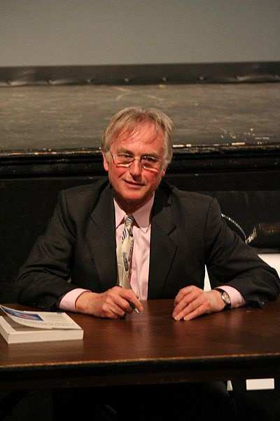
Interview: Ben Stein / Richard Dawkins
Shane Pope CC 2.0
Ben Stein: | Well then how did it get created?
R. Dawkins: | Well, um, by a very slow process.
Ben Stein: | Well how did it start?
R. Dawkins: | Nobody knows how it started. We know the kind of event that it must have been. We know the sort of event that must have happened for the origin of life.
Ben Stein: | And what was that?
R. Dawkins: | It was the origin of the first self-replicating molecule.
Ben Stein: | Right and how did that happen?
R. Dawkins: | I’ve told you, we don’t know.
Ben Stein: | So you have no idea how it started.
R. Dawkins: | No, no, nor has anyone.
Richard Dawkins (1941*)

Slide 38
III. Vom Einzeller zum Menschen?

Slide 39
Vom Einzeller zum Menschen?
FB
Nutloaf, Sidney, Australia CC 2.0
Bakterien haben Generationszeiten von ca. 20 Min.
26‘280 Generationen pro Jahr
In 10 Jahren: 262‘800 Generationen
Es konnte nie eine Bildung neuer Organe beobachtet werden!
➔ Beobachtung zeigt: Es gibt keine Evolution!
Salmonellen

Slide 40
Vom Einzeller zum Menschen?
Nutloaf, Sidney, Australia CC 2.0
Ist Resistenz gegen Antibiotika nicht ein Beispiel für Evolution?
Nein!
2 Beispiele:
Verlust von Information
Infoübernahme von einem anderen Bakterium.
Salmonellen

Slide 41
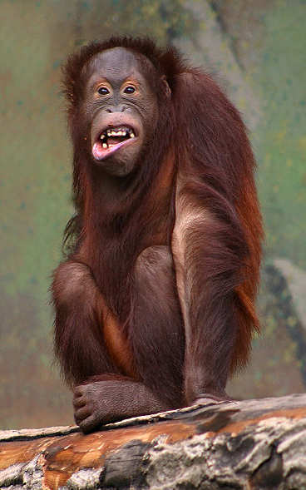
Vom Einzeller zum Menschen?
FB
Malene Thyssen GNU 1.2 or later
Bakterien haben Generationszeiten von ca. 20 Min.
26‘280 Generationen pro Jahr
In 10 Jahren: 262‘800 Generationen
Es konnte nie eine Bildung neuer Organe beobachtet werden!
➔ Beobachtung zeigt: Es gibt keine Evolution!
Nach Evolutionslehre:
100‘000 Generationen:
vom Tier ➔ Menschen

Slide 42
Vom Einzeller zum Menschen?
Nutloaf, Sidney, Australia CC 2.0
In ca.19 Millionen wissenschaftlichen Arbeiten: 453'732 dokumentierte Mutationen. 186 = vorteilhaft. Keine einzige Mutation mit Zunahme von genetischer Information!
Salmonellen
Gerald R. Bergman, Darwinism and the Deterioration
of the Genome, CRSQ 42/2, September 2005, S. 110–112

Slide 43
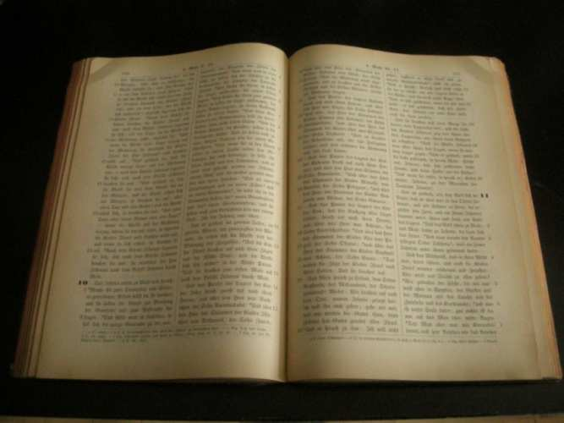
Bibel

Slide 44
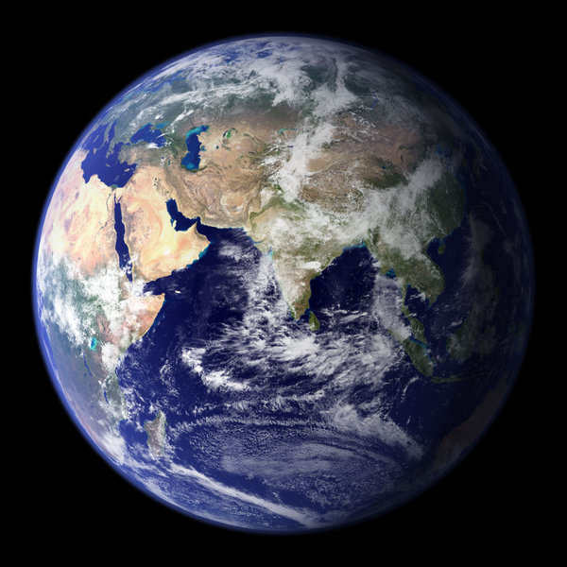
Bibel
NASA
Genesis 1,1: Im Anfang schuf Gott den Himmel und die Erde.

Slide 45
GNU FDL
Genaue Information zur Lizenz GNU FDL:
http://en.wikipedia.org/wiki/Wikipedia:Text of_the_GNU_Free_Documentation_License

Slide 46
CCA
Genaue Information zur Lizenz Creative Commons:
http://en.wikipedia.org/wiki/Creative_Commons

Slide 47
FB
FB = Freies Bild ohne Urheberrecht

